Slide 1
TRƯỜNG TIỂU HỌC NGỌC THỤY
ĐẠO ĐỨC
BÀI 12
EM YÊU HÒA BÌNH (tiết 1)

Slide 2
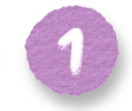






TRÒ CHƠI Ô CHỮ KÌ DIỆU
V
I
N
H
H
A
L
O
N
G
A
O
D
A
I
H
O
H
O
A
N
K
I
E
M
H
A
I
B
A
T
R
U
N
G
B
E
N
N
H
A
R
O
N
G
H
A
N
O
I
H
O
C
H
I
M
I
N
H
TỪ KHÓA
V
I
E
T
N
A
M

Slide 3



V
I
N
H
H
A
L
O
N
G
Đây là một ô chữ gồm có 10 chữ cái. Vịnh biển nào của nước ta được UNESCO công nhận là Di sản Thiên nhiên Thế giới?

Slide 4

A
O
D
A
I
Trang phục truyền thống của người phụ nữ Việt Nam là gì?

Slide 5
H
O
H
O
A
N
K
I
E
M
Hồ nước này là biểu tượng của Thủ đô Hà Nội, gắn với truyền thuyết vua Lê Thái Tổ trả gươm báu cho Rùa thần sau khi mượn được và đánh tan quân giặc Minh?

Slide 6

H
A
I
B
A
T
R
U
N
G
Cuộc khởi nghĩa chống Bắc thuộc đầu tiên trong lịch sử Việt Nam do hai chị em Trưng Trắc và Trưng Nhị lãnh đạo?

Slide 7

B
E
N
N
H
A
R
O
N
G
Nơi Bác Hồ ra đi tìm đường cứu nước?

Slide 8
H
A
N
O
I
Tên Thủ đô của nước ta?

Slide 9
H
O
C
H
I
M
I
N
H
Ai là người đọc Bản Tuyên ngôn Độc lập tại Quảng trường Ba Đình vào ngày 2/9/1945, khai sinh nước Việt Nam Dân chủ Cộng hòa?

Slide 10
MỘT SỐ HÌNH ẢNH VỀ CHIẾN TRANH

Slide 11
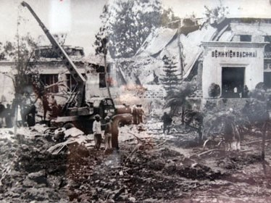
Bệnh viện Bạch Mai (Hà Nội) bị máy bay Mĩ ném bom ngày 26/12/72

Slide 12
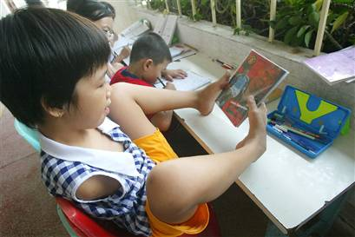
Di chứng chất độc da cam

Slide 13
ĐẠO ĐỨC :
Bài 12: Em yêu hòa bình (tiết 1)
HOẠT ĐỘNG 1:
TÌM HIỂU THÔNG TIN
Đọc thông tin ở SGK trang 37-38

Slide 14
ĐẠO ĐỨC :
Bài 12: Em yêu hòa bình (tiết 1)
HOẠT ĐỘNG 1:
TÌM HIỂU THÔNG TIN
Câu 1) Em có nhận xét gì về cuộc sống của người dân, đặc biệt là trẻ em ở các vùng có chiến tranh ?
Câu 2) Chiến tranh gây ra những hậu quả gì ?
Câu 3) Để thế giới không còn chiến tranh, để mọi người đều được sống trong hòa bình, chúng ta cần làm gì?
THẢO LUẬN NHÓM 4
Thời gian : 4 phút

Slide 15
ĐẠO ĐỨC :
Bài 12: Em yêu hòa bình (tiết 1)
HOẠT ĐỘNG 1:
TÌM HIỂU THÔNG TIN
ĐẠI DIỆN TRÌNH BÀY
Câu 1) Em có nhận xét gì về cuộc sống của người dân, đặc biệt là trẻ em ở các vùng có chiến tranh ?
Câu 2) Chiến tranh gây ra những hậu quả gì ?
Câu 3) Để thế giới không còn chiến tranh, để mọi người đều được sống trong hòa bình, chúng ta cần làm gì?

Slide 16
ĐẠO ĐỨC :
Bài 12: Em yêu hòa bình (tiết 1)
HOẠT ĐỘNG 1:
TÌM HIỂU THÔNG TIN
ĐẠI DIỆN TRÌNH BÀY
Câu 1) Em có nhận xét gì về cuộc sống của người dân, đặc biệt là trẻ em ở các vùng có chiến tranh ?
Cuộc sống của những người dân ở vùng có chiến tranh là ảnh hưởng nhiều nhất. Họ phải sống trong nỗi nơm nớp lo sợ bom đạn. Đường xá, ruộng đất, công trình kiến trúc bị phá hủy. Đặc biệt là trẻ em là tầng lớp bị ảnh hưởng nhiều nhất: mồ côi cha mẹ, buộc phải đi lính, …

Slide 17
ĐẠO ĐỨC :
Bài 12: Em yêu hòa bình (tiết 1)
HOẠT ĐỘNG 1:
TÌM HIỂU THÔNG TIN
ĐẠI DIỆN TRÌNH BÀY
Câu 2) Chiến tranh gây ra những hậu quả gì ?
Chiến tranh gây ra rất nhiều hậu quả đặc biệt là về con người. Cuộc chiến tranh xâm lược của đế quốc Mĩ tiến hành ở Việt Nam đã làm gần 3 triệu người chết, 4.4 triệu người bị tàn tật, 2 triệu người nhiễm chất độc màu da cam và thế hệ sau bị di chứng. Nhiều thành phố, làng mạc, đường xá, di tích lịch sử bị phá hủy.

Slide 18
ĐẠO ĐỨC :
Bài 12: Em yêu hòa bình (tiết 1)
HOẠT ĐỘNG 1:
TÌM HIỂU THÔNG TIN
ĐẠI DIỆN TRÌNH BÀY
Câu 3) Để thế giới không còn chiến tranh, để mọi người đều được sống trong hòa bình, chúng ta cần làm gì?
- Chúng ta không nên cổ xúy bạo lực, chiên tranh. Đề cao tinh thần giải quyết mọi vấn đề trong hòa bình.
- Giáo dục lớp trẻ cần phải đoàn kết, hữu nghị không ủng hộ bạo lực.
- Tuyên truyền để hạn chế chiến tranh và hậu quả của nó mang lại.

Slide 19
ĐẠO ĐỨC :
Bài 12: Em yêu hòa bình (tiết1)
GHI NHỚ
Trẻ em có quyền được sống trong hòa bình và có trách nhiệm tham gia các hoạt động bảo vệ hòa bình phù hợp với khả năng.

Slide 20
ĐẠO ĐỨC :
Bài 12: Em yêu hòa bình (tiết 1)
HOẠT ĐỘNG 2:
BÀY TỎ THÁI ĐỘ
BÀI TẬP 1:
Em tán thành với những ý kiến nào dưới đây?
Vì sao?
Chiến tranh không mang lại cuộc sống hạnh phúc cho con người.
b) Chỉ trẻ em các nước giàu có mới có quyền được
sống trong hòa bình.
c) Chỉ nhà nước và quân đội mới có trách nhiệm
bảo vệ hòa bình.
d) Những người tiến bộ trên thế giới đều đấu tranh cho hòa bình.

Slide 21
ĐẠO ĐỨC :
Bài 12: Em yêu hòa bình (tiết 1)
ĐẠO ĐỨC :
Em yêu hòa bình
Những hành động, việc làm nào dưới đây
thể hiện lòng yêu hòa bình?
BÀI TẬP 2:
a) Thích chơi và cổ vũ cho các trò chơi bạo lực.
b) Biết thương lượng, đối thoại để giải quyết mâu thuẫn.
c) Đoàn kết, hữu nghị với các dân tộc khác.
d) Thích dùng bạo lực với người khác.

Slide 22
Bài 12: Em yêu hòa bình (tiết 1)
ĐẠO ĐỨC :
Bài 12: Em yêu hòa bình (tiết 1)
ĐẠO ĐỨC :
HOẠT ĐỘNG CẢ LỚP
HOẠT ĐỘNG 3:
BÀI TẬP 3:
Em biết những hoạt động vì hòa bình nào
trong các hoạt động dưới đây?
Đi bộ vì hòa bình.
Vẽ tranh về chủ đề “Em yêu hòa bình”.
c) Diễn đàn “Trẻ em vì một thế giới không có chiến tranh.”
d) Mít tinh, lấy chữ kí phản đối chiến tranh xâm lược.
đ) Viết thư, gửi quà ủng hộ trẻ em và nhân dân các vùng
có chiến tranh.
e) Giao lưu với thiếu nhi quốc tế.
g) Viết thư kết bạn với thiếu nhi các địa phương khác, các
nước khác.

Slide 23
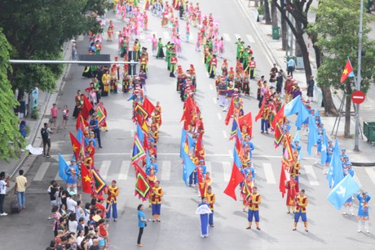
Nhân dân thủ đô Hà Nội đi bộ vì hoà bình

Slide 24
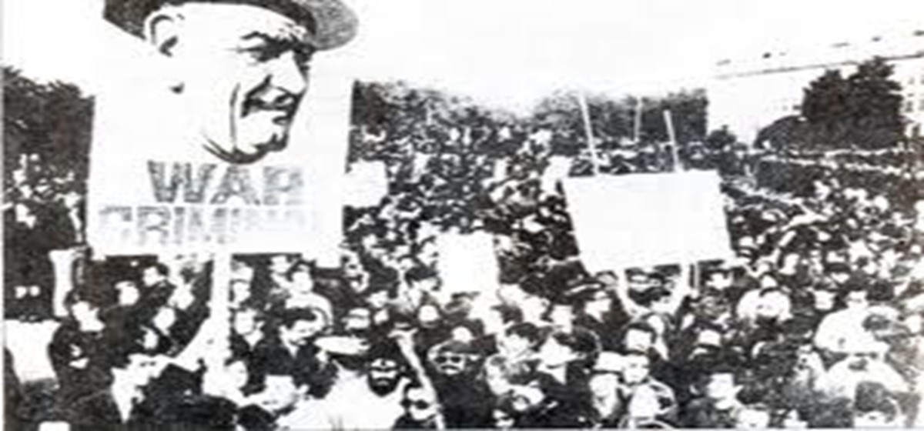
Nhân dân Thế giới phản đối chiến tranh tại Việt Nam

Slide 25
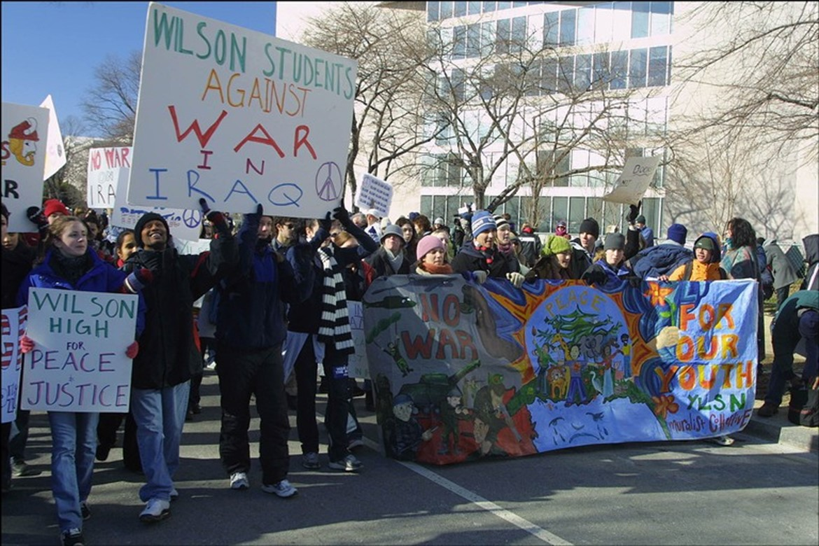
Sinh viên I-rắc biểu tình chống chiến tranh

Slide 26
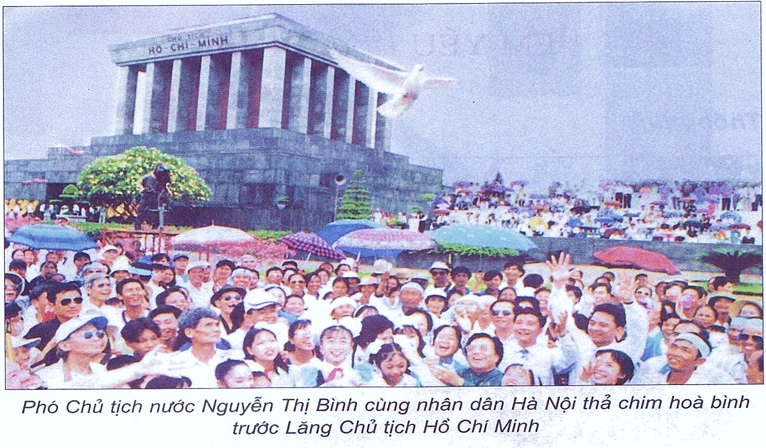
Phó chủ tịch nước Nguyễn Thị Bình và người dân Hà Nội thả chim hòa bình trước lăng Chủ tịch Hồ Chí Minh

Slide 27
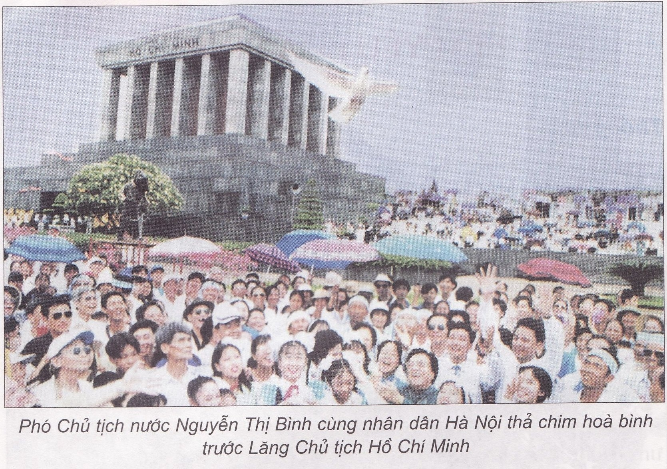
ĐẠO ĐỨC :
Bài 12: Em yêu hòa bình (tiết 1)

Slide 28
Hoạt động nối tiếp
Về nhà sưu tầm tranh, ảnh, bài hát, bài báo về cuộc sống của trẻ em, nhân dân những vùng có chiến tranh, các hoạt động bảo vệ hòa bình, chống chiến tranh của trẻ em Việt Nam và thế giới.
Vẽ tranh về chủ đề “Em yêu hòa bình”

Slide 29


